Slide 1

Acquisizione del battito cardiaco tramite tecniche pletismografiche
con strumentazione non
dedicata
Patrizio Giuliano Bertoni - 79021

Slide 2
Sommario
Obiettivo
Acquisizione del battito
Elaborazione
Supporto informatico
Conclusioni

Slide 3
Obiettivo
Output un plausibile valore di battito cardiaco al minuto
Input una registrazione video della superficie illuminata dell’epiderma
Verifica confrontare i risultati con sensori di altro tipo

Slide 4
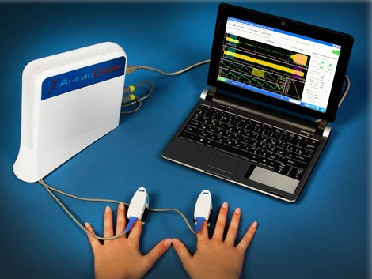
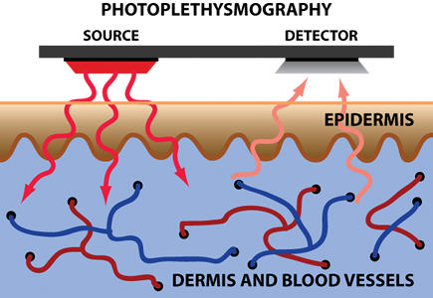
PPG: Photoplethysmography
Acquisizione non invasiva di parametri vitali
Heart Rate (HR)
Heart Rate Variability
Respiratory Rate

Slide 5

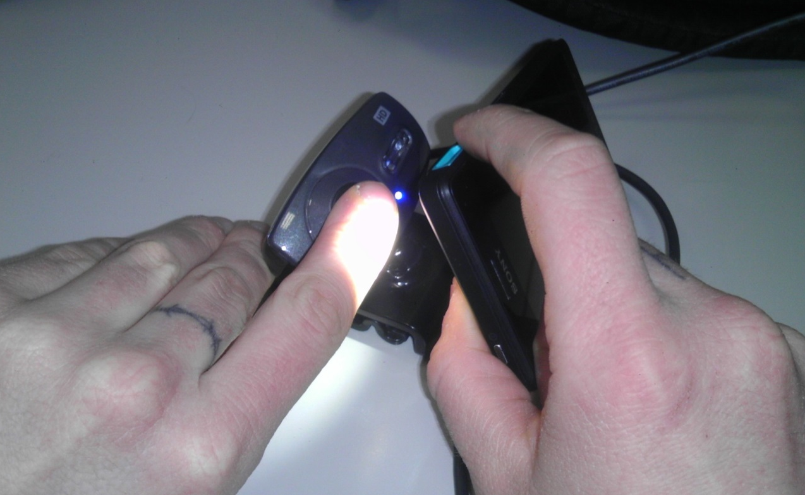
Acquisizione

Slide 6
Elaborazione
Preprocessing
Detrending
ICA
Filtraggio
Interpolazione
Analisi frequenziale

Slide 7
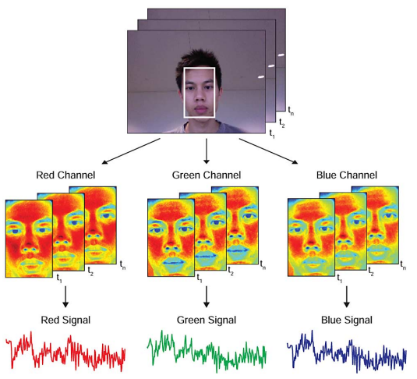
Pre processing
Scomposizione cromatica
Serie delle differenze finite

Slide 8
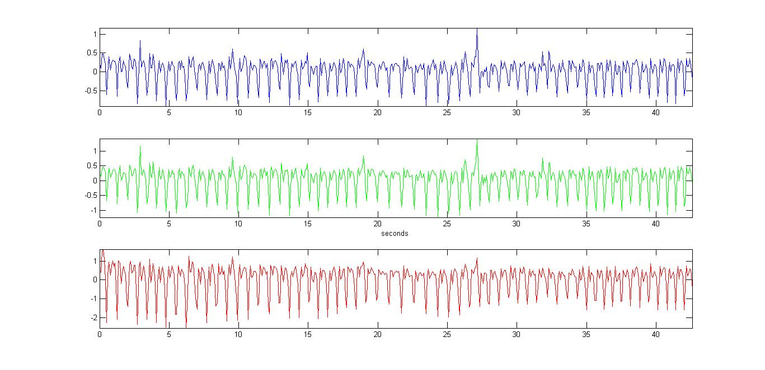
Pre processing
Esempio di input ottimale

Slide 9
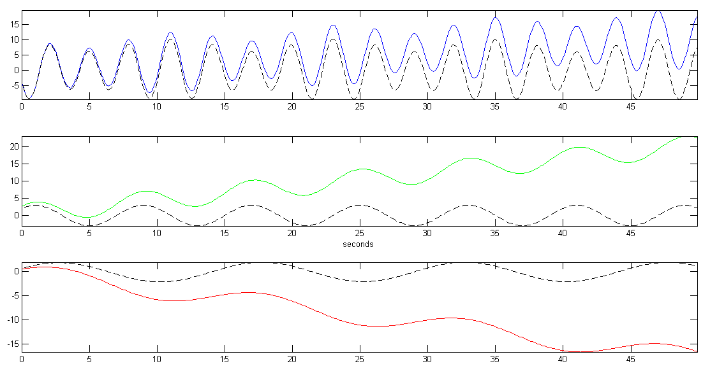
Detrending
rimozione del trend lineare
Ipotesi: stazionarietà almeno debole del processo

Slide 10
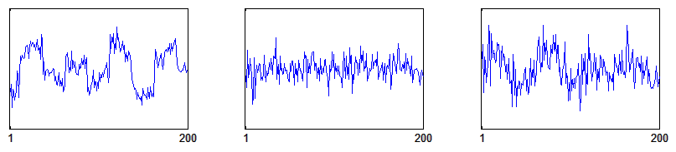
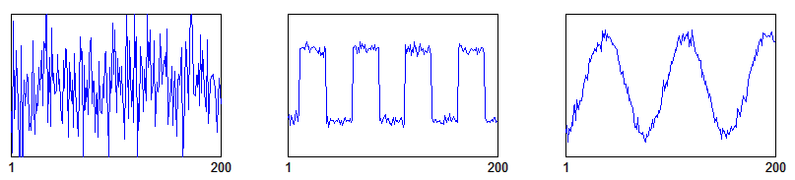



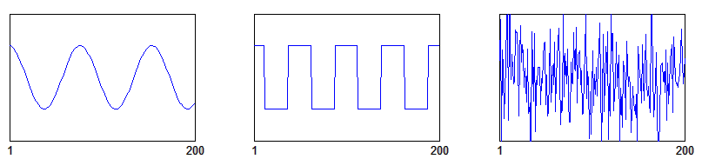
ICA
Indipendent Component Analysis
segnali teorici
A
B
C

Slide 11
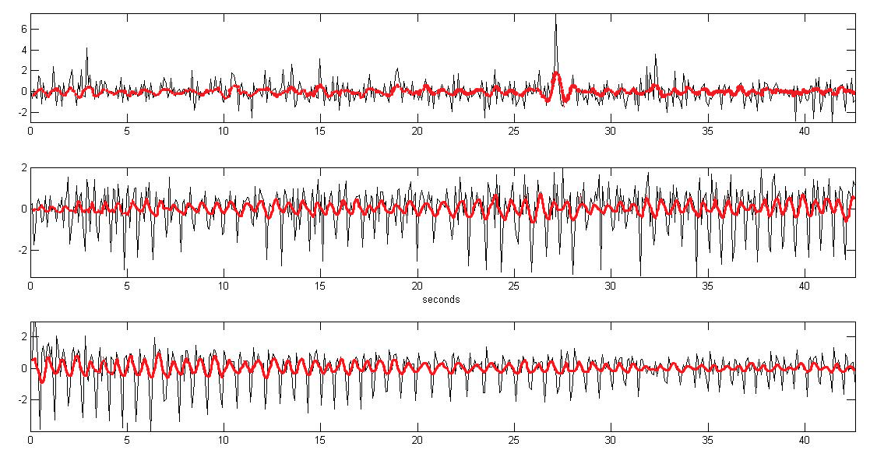
Filtraggio
banda passante: 0.9-1.8 Hz ⬄ 54-110 bpm

Slide 12
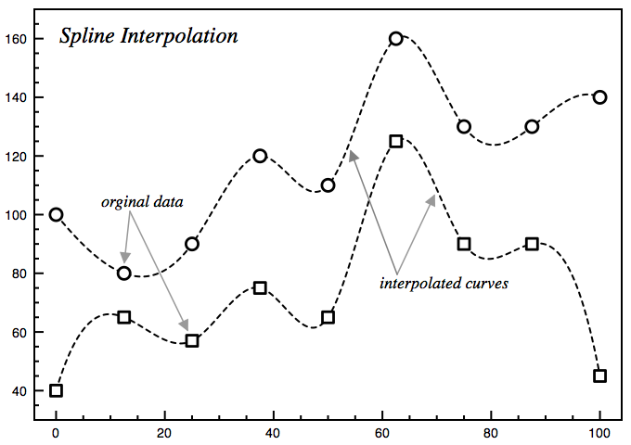
Interpolazione
tecnica spline cubica

Slide 13
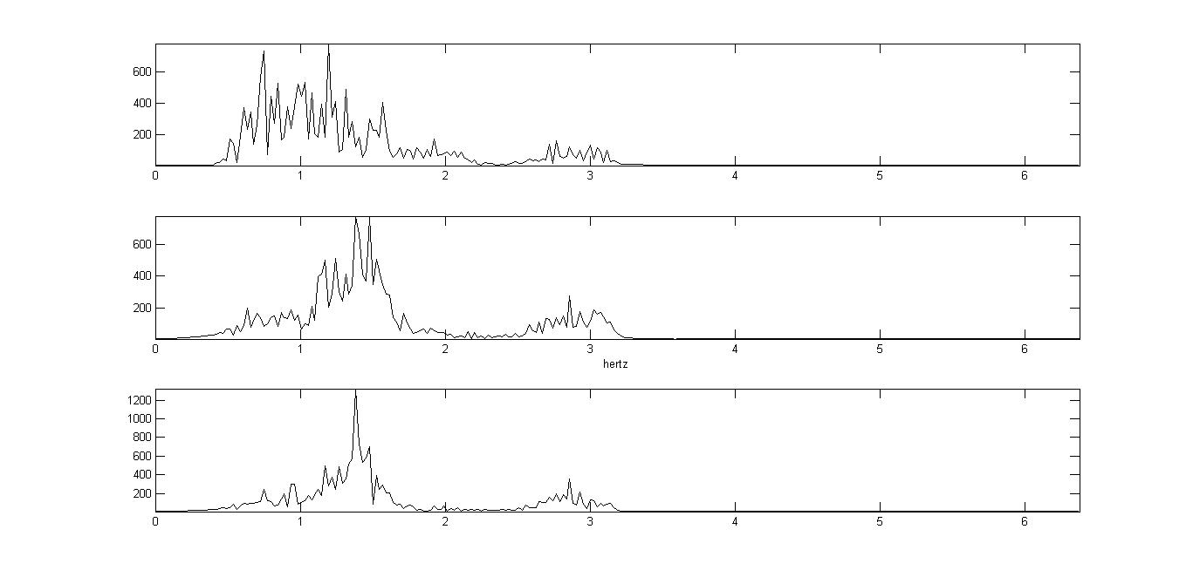
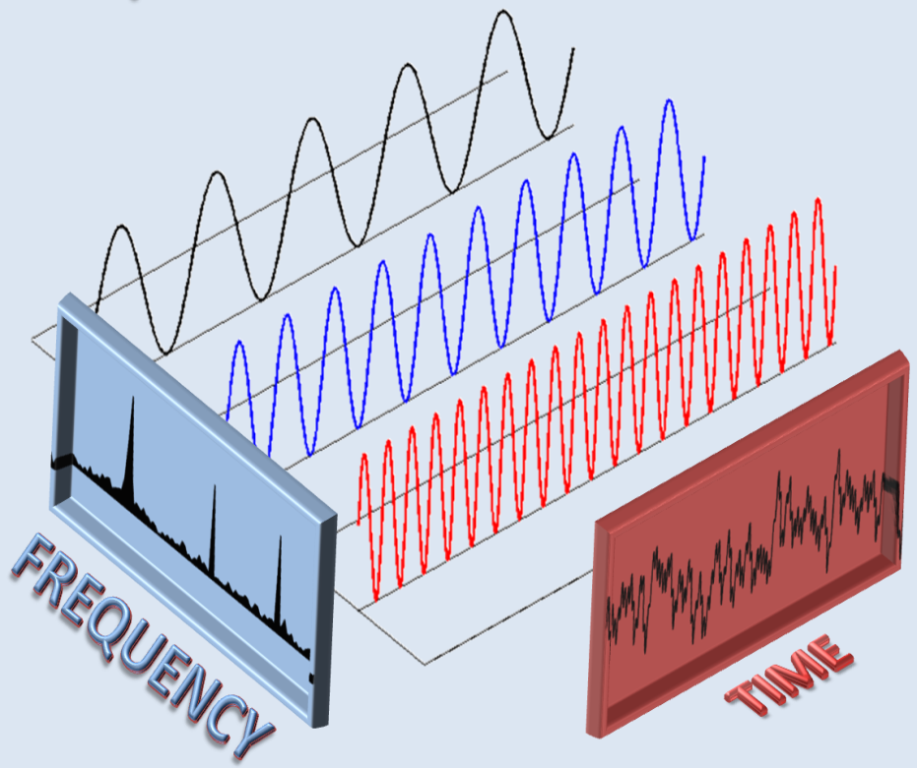
Fast Fourier Transform

Slide 14



Supporto IT
Visual Studio
Matlab
OpenCV
Dynamic Linked Libraries
Dynamic Linked Libraries

Slide 15

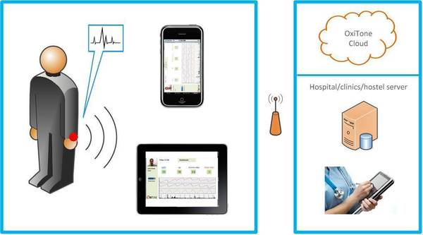

Conclusioni
Risultati ottenuti affidabili
Validità strumentazione non dedicata per PPG
Possibile estensione verso dispositivi mobili

